Slide 1
BRD FAMILY LAUNDRY
Kelompok 4 :
Febby Saka U.
Feby Maulana H.
Sahrul Fazri U.
Tridea Nur D.

Slide 2
Latar Belakang Masalah
Isu kesehatan di era pandemi ini
Utama
You can simply impress your audience and add a unique zing and appeal to your Presentations. Easy to change colors, photos.
Menjadi Alternative pemesanan jasa laundry
Memenuhi tugas proyek1

Slide 3
Pembagian Tugas Kelompok
Feby Saka Uni
Membuat Proposal
Feby Maulana Hendrayatno
Membuat PPT untuk presentasi
Sahrul Fajri Udin
Membuat Tampilan awal Aplikasi dan flowchart
Tridea Nurdianah
Membuat mock up

Slide 4




Teknologi yang digunakan
Family Laundry
Pembuatan script untuk isi dari web
Membuat web menjadi dinamis
Untuk memperindah tampilan
Untuk menyimpan database

Slide 5
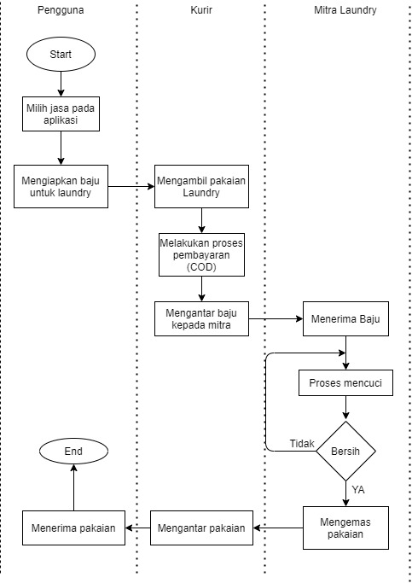
Alur Kerja aplikasi

Slide 6
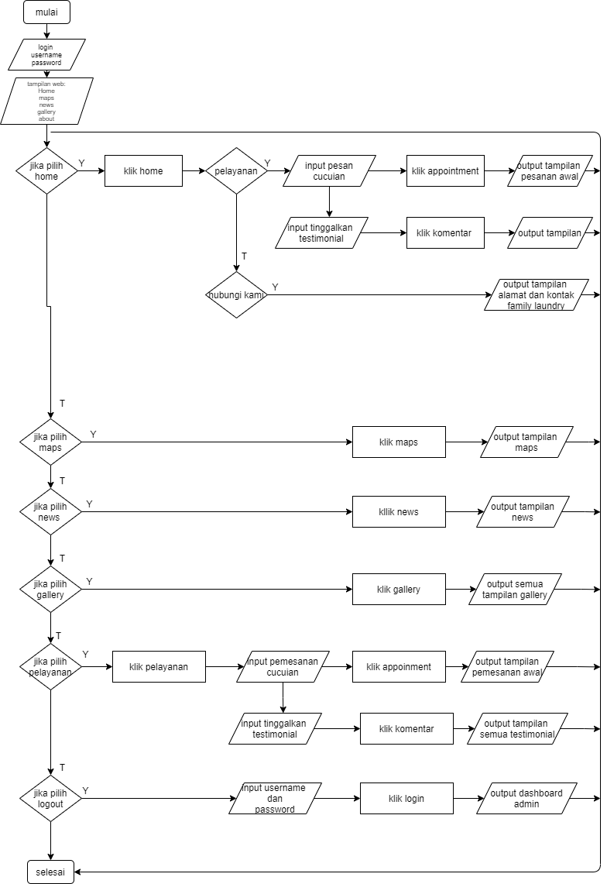
Flowchart User

Slide 7
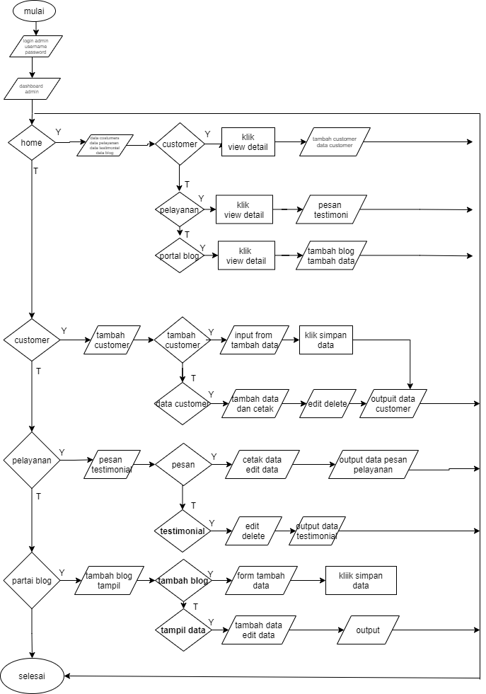
Flowchart Admin

Slide 8
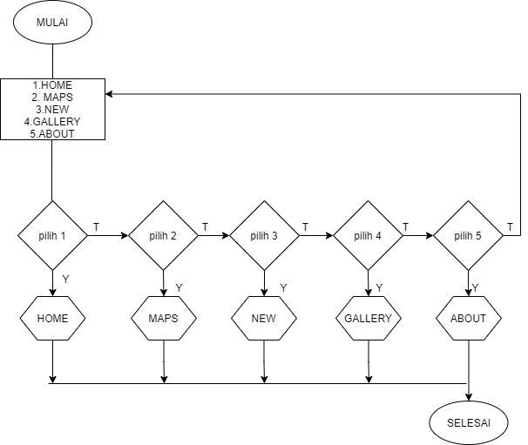
Flowchart Sistem

Slide 9
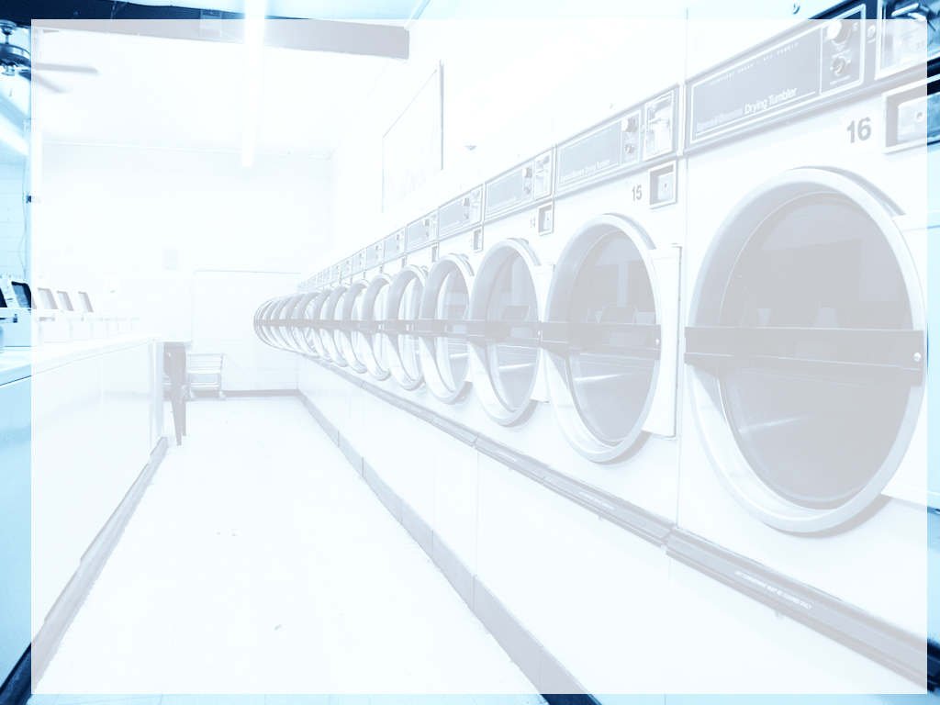
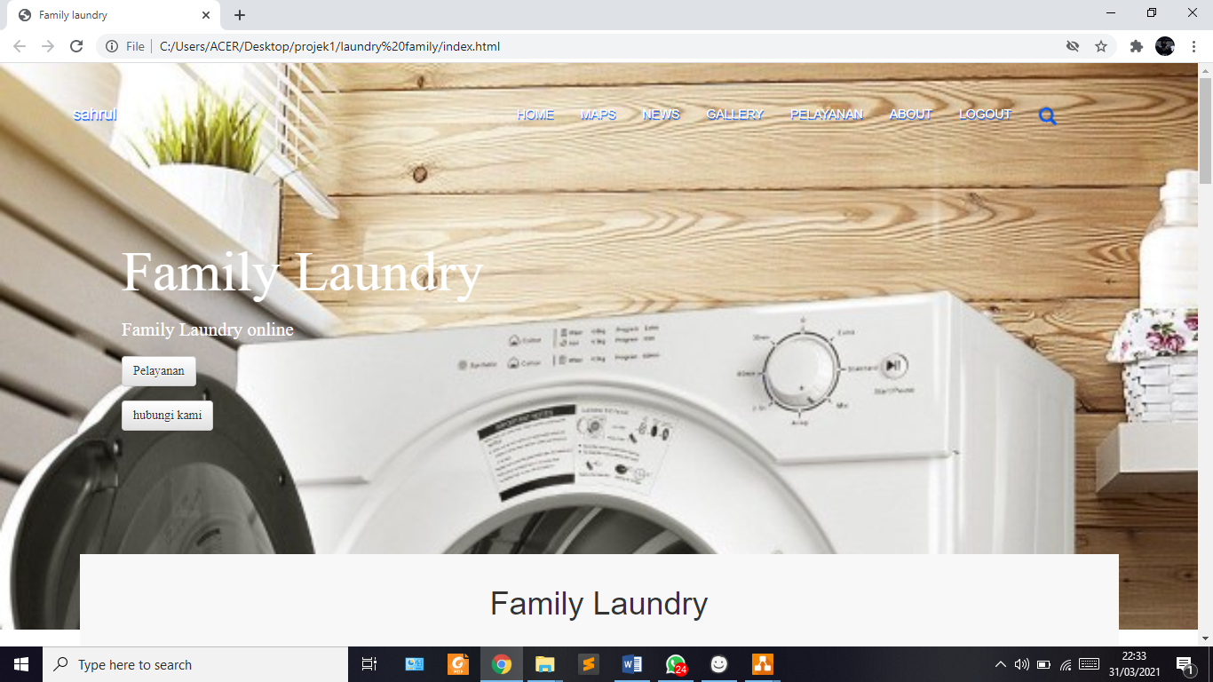
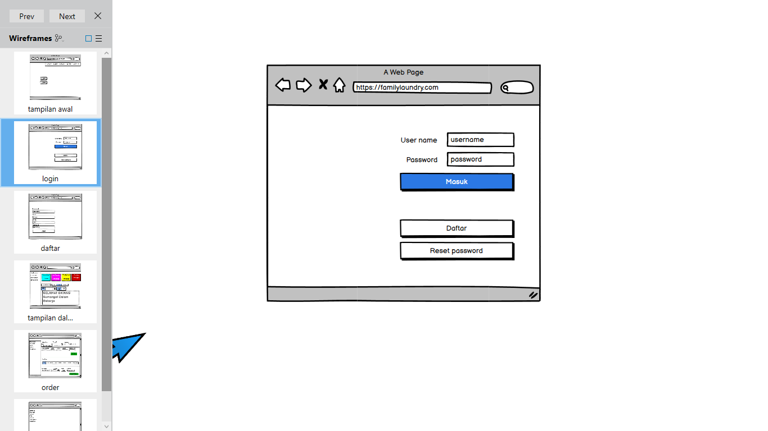
Mock up
user

Slide 10
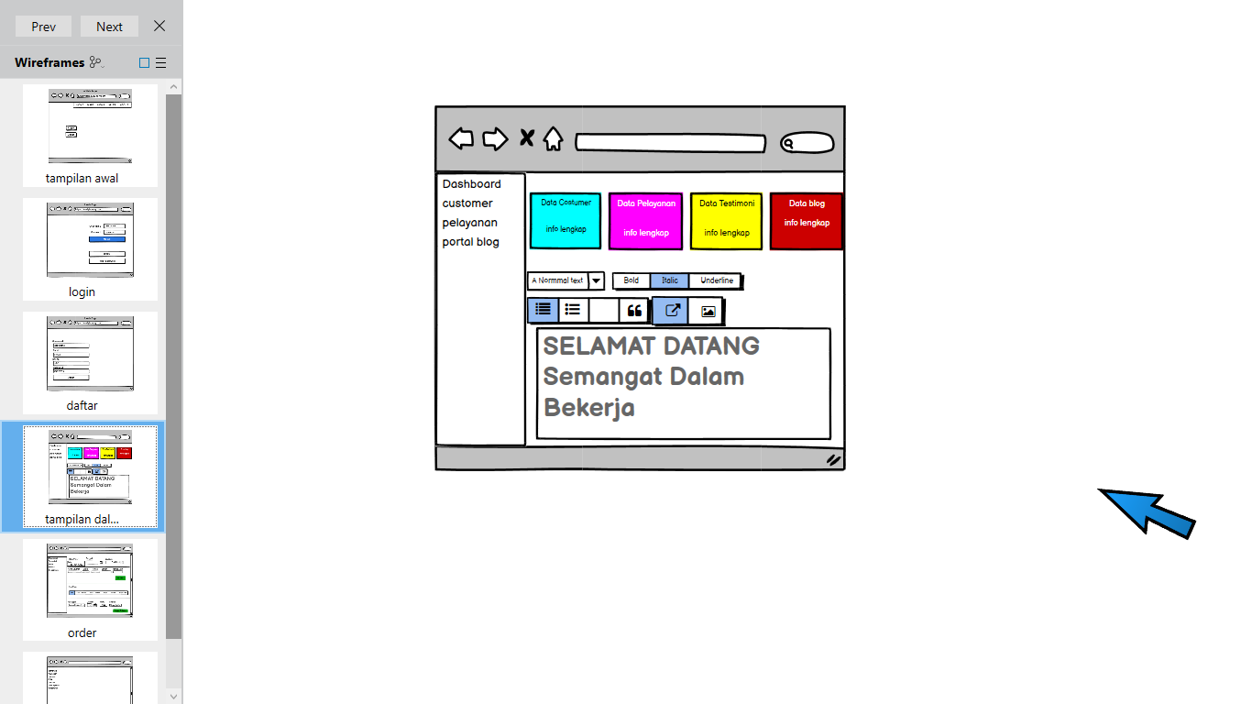
Mock up
Admin

Slide 11
THANK YOU

